Slide 1


Федеральное государственное бюджетное образовательное учреждение
высшего образования
«РОССИЙСКАЯ АКАДЕМИЯ НАРОДНОГО ХОЗЯЙСТВА и
ГОСУДАРСТВЕННОЙ СЛУЖБЫ
ПРИ ПРЕЗИДЕНТЕ РОССИЙСКОЙ ФЕДЕРАЦИИ»
ИНСТИТУТ ЭКОНОМИКИ, МАТЕМАТИКИ И ИНФОРМАЦИОННЫХ ТЕХНОЛОГИЙ
ФАКУЛЬТЕТ ИНФОРМАЦИОННЫХ ТЕХНОЛОГИЙ И АНАЛИЗА ДАННЫХ
Группа ОБ-230766-22
Кафедра «Системного анализа и информатики»
Направление 09.03.03 Прикладная информатика
Квалификация: бакалавр
ДИПЛОМНЫЙ ПРОЕКТ
На тему «Разработка информационной системы A/B-тестирования параметров веб-приложений для ИП Макарова Виктория Юрьевна с использованием СУБД postgreSQL и ЯП C#.»
Студент-дипломник:Демкин Алексей Семенович
Руководитель проекта: Егорова Лариса Ивановна
Консультант: Богомольная Галина Владимировна
Зав. кафедрой: Маруев Сергей Александрович
МОСКВА, 2026 г.

Slide 2

Параметрика
Актуальность, цель, объект и предмет
Кратко: зачем нужна система и что именно разрабатывается
Актуальность
Цель
Проверка гипотез в Веб приложений сейчас часто требует правки проекта, сборки и новой публикации.
Разработать ИС для A/B‑тестирования параметров веб‑приложений через клиент‑серверную архитектуру с использованием ЯП C#.
Объект
Предмет
Процесс управления параметрами веб‑приложений и проверки продуктовых гипотез.
ИС A/B‑тестирования параметров с Unity HTML5‑клиентом, backend API и PostgreSQL.
Главная идея: изменить параметр и проверить гипотезу без новой публикации клиентского приложения
02

Slide 3
Параметрика
Главные проблемы ручной публикации
Кратко: зачем нужна система и что именно разрабатывается
Актуальность
Цель
Проверка гипотез в Веб приложений сейчас часто требует правки проекта, сборки и новой публикации.
Разработать ИС для A/B‑тестирования параметров веб‑приложений через клиент‑серверную архитектуру с использованием ЯП C#.
Объект
Предмет
Процесс управления параметрами веб‑приложений и проверки продуктовых гипотез.
ИС A/B‑тестирования параметров с Unity HTML5‑клиентом, backend API и PostgreSQL.
Главная идея: изменить параметр и проверить гипотезу без новой публикации клиентского приложения
02

Slide 4
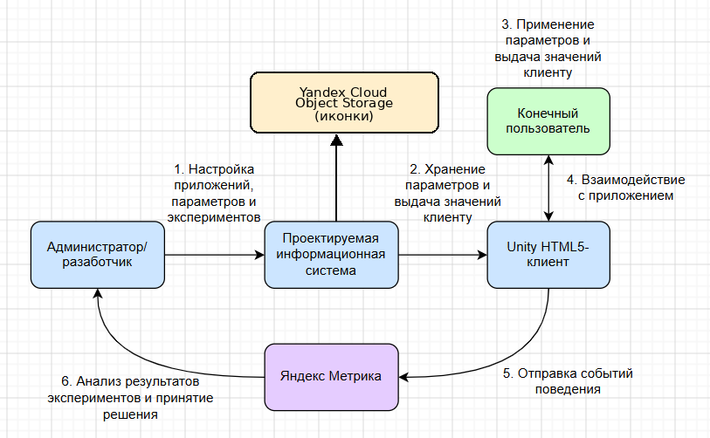
Предметная область
Участники и сервисы, между которыми проходит обмен данными
application_id + user_id + parameter_key
Написать просую и важную заметку
Яндекс Метрика
анализ поведения
Система управляет параметрами и экспериментами. Поведенческая аналитика остаётся во внешней системе.
03

Slide 5
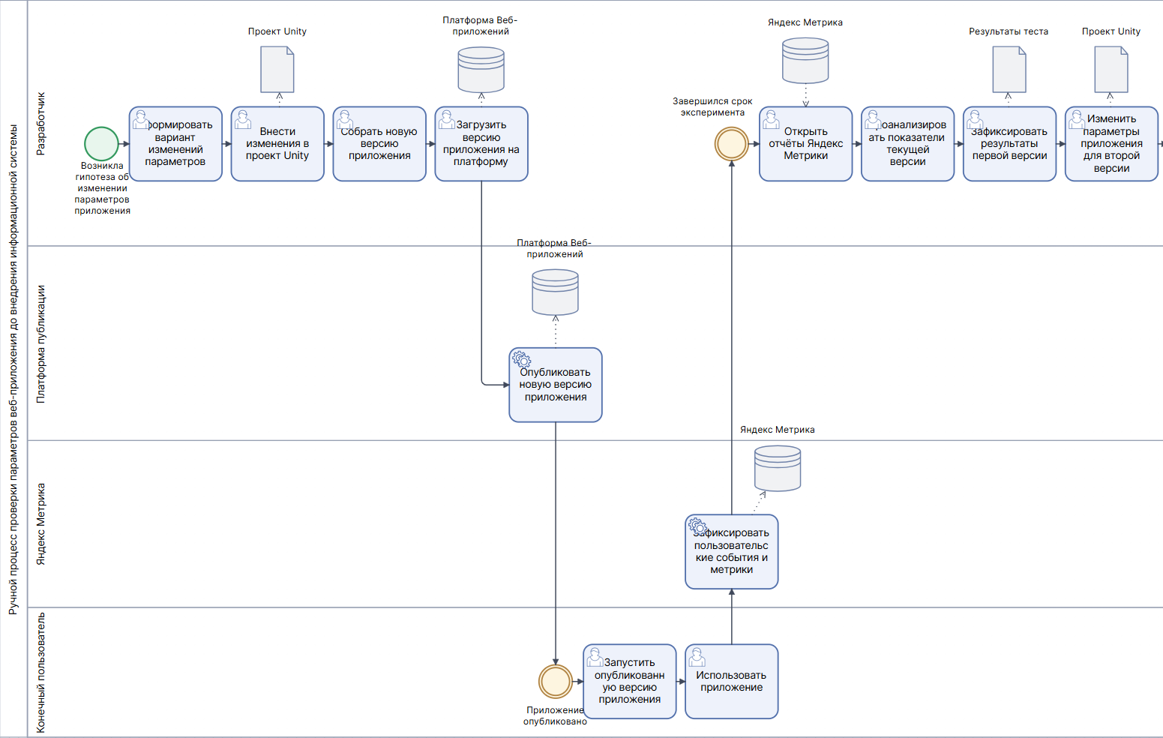
AS‑IS, часть 1
Гипотеза → правка Unity → сборка → публикация
04

Slide 6
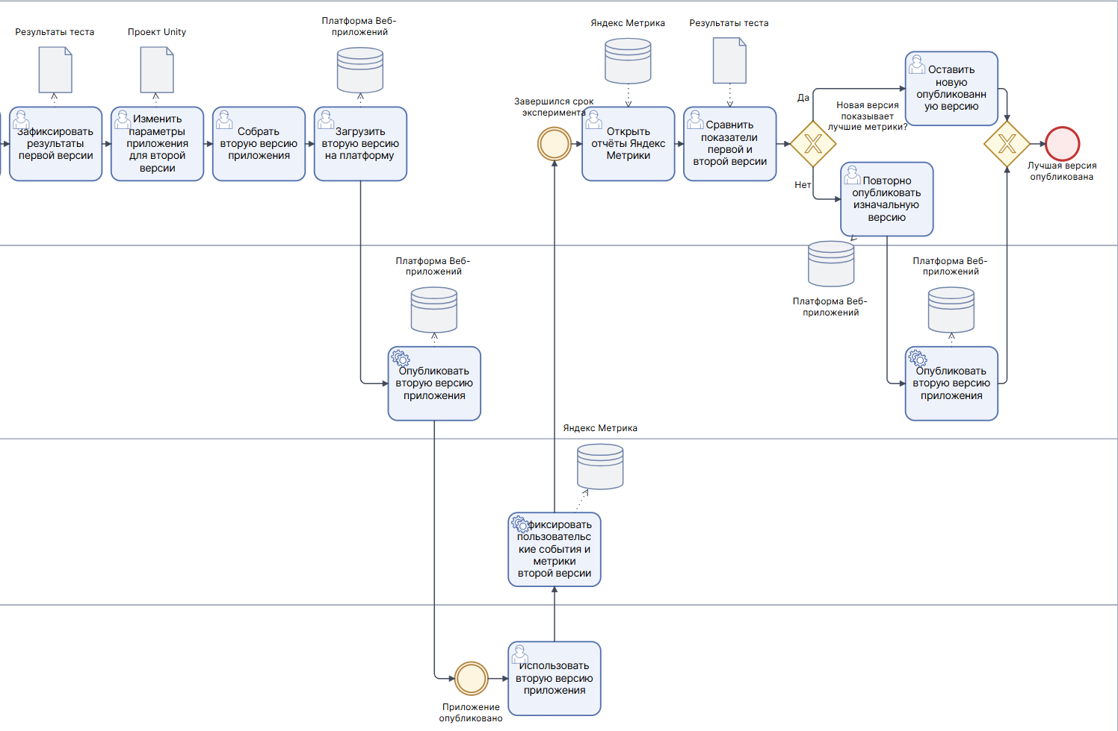
P
AS‑IS, часть 2
Метрика → сравнение → решение → новая публикация
P
05

Slide 7
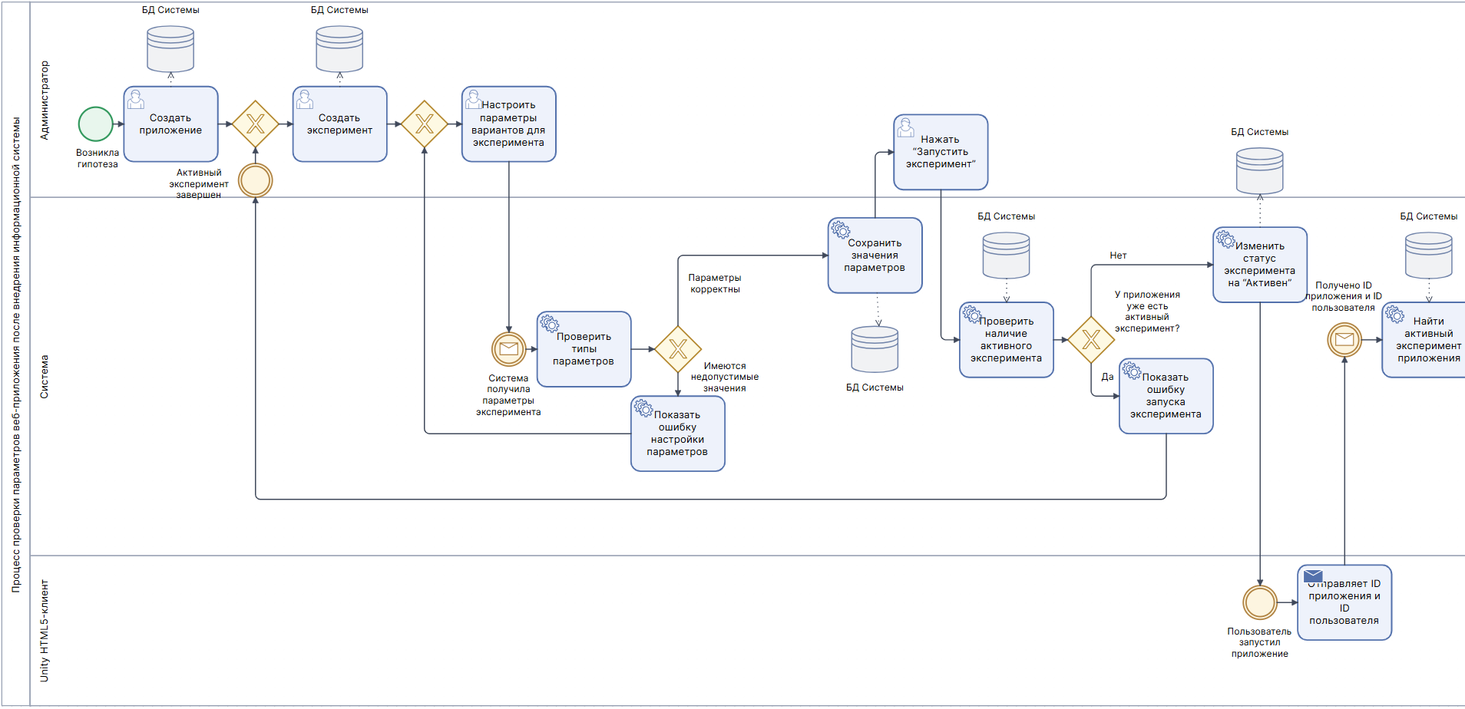
P
Параметрика
TO‑BE, часть 1
Настройка приложения, эксперимента и вариантов A/B
06

Slide 8
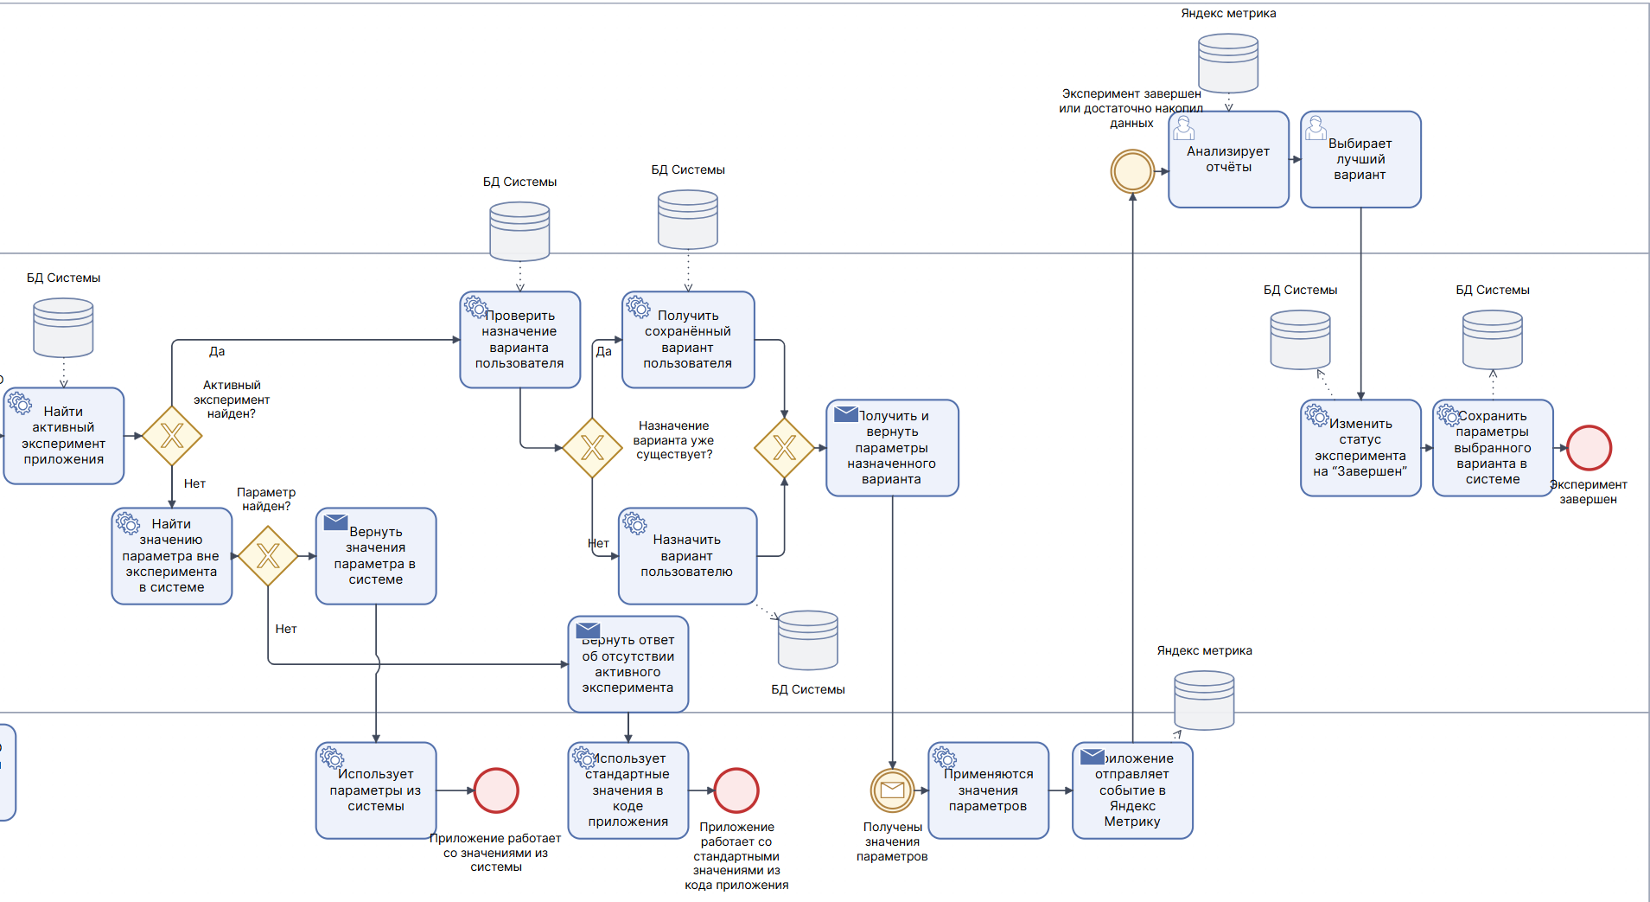
TO‑BE, часть 2
Unity получает параметр, Метрика собирает события, победитель применяется в рабочие значения
07

Slide 9
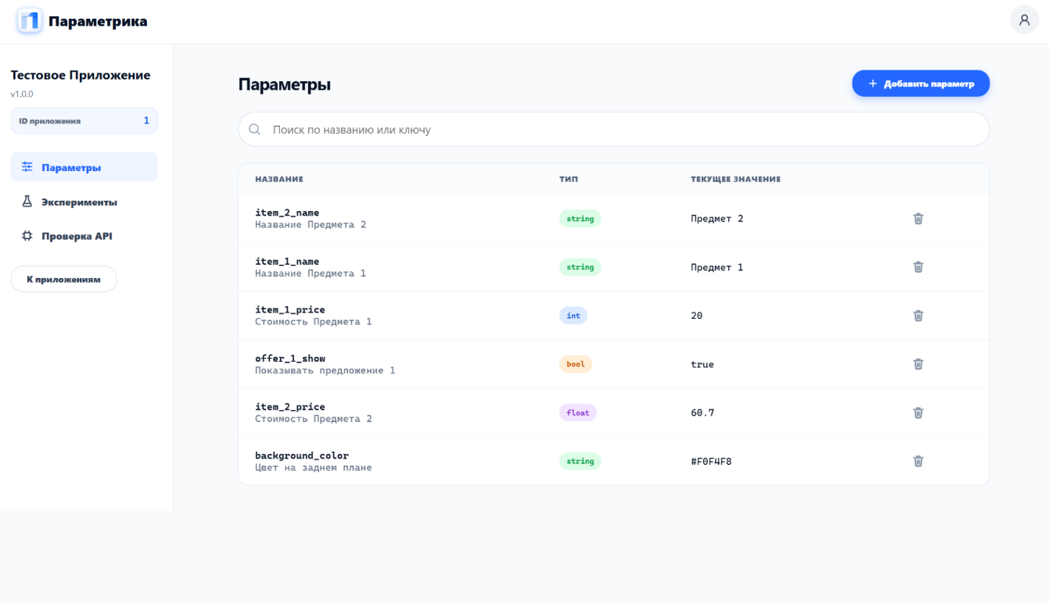
P
Параметрика
Что было создано
Компоненты разработанной информационной системы
Админ‑панель
управление приложениями, параметрами и экспериментами
Backend API
выдача параметров и логика A/B‑теста
PostgreSQL
аккаунты, приложения, параметры, эксперименты
Unity C#‑модуль
получение параметров и fallback
Яндекс Метрика
события с experiment_id и variant_code
Object Storage
хранение иконок приложений
Список рабочих параметров приложения
P
Параметрика
08

Slide 10
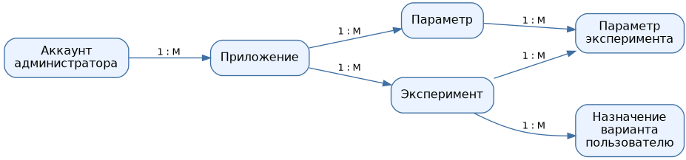
P
Параметрика
Инфологическая модель
Основные сущности предметной области и связи между ними
Ключевые сущности: аккаунт администратора, приложение, параметр, эксперимент, параметр эксперимента, назначение варианта пользователю
P
Параметрика
09

Slide 11
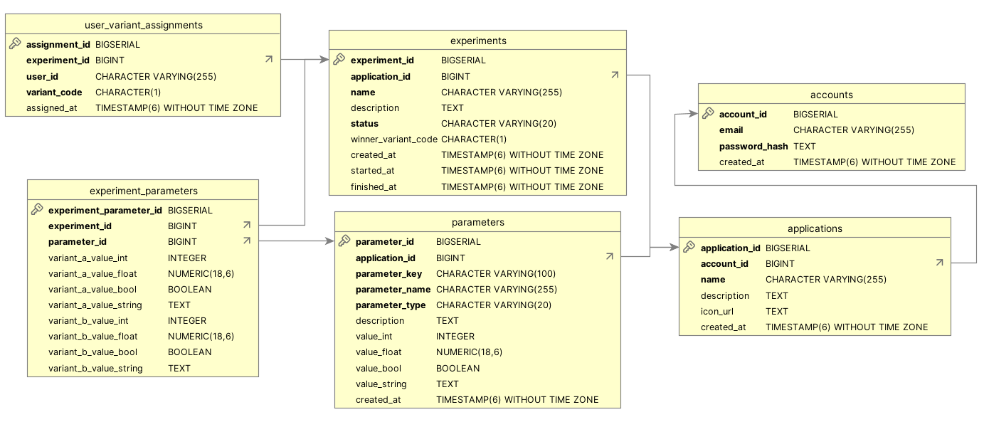
P
Параметрика
Даталогическая модель PostgreSQL
Таблицы, ограничения и связи хранения данных
P
Параметрика
10

Slide 12
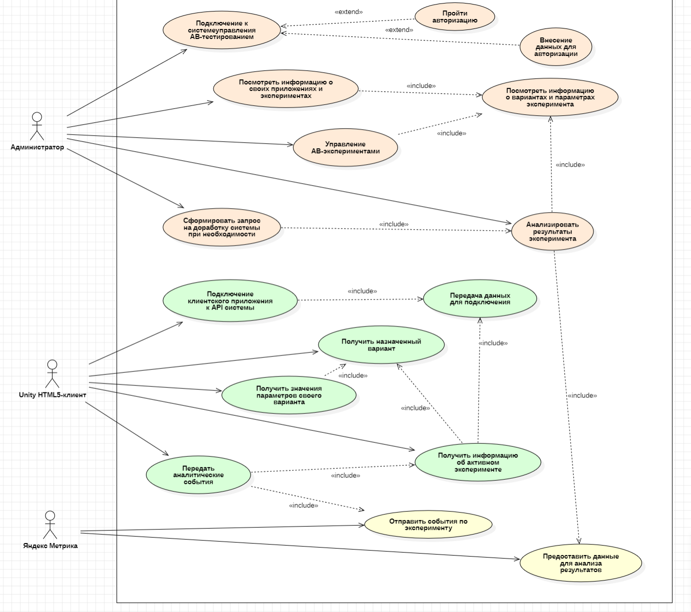
P
Параметрика
UML Use Case
Границы системы и основные сценарии взаимодействия
P
Параметрика
11

Slide 13
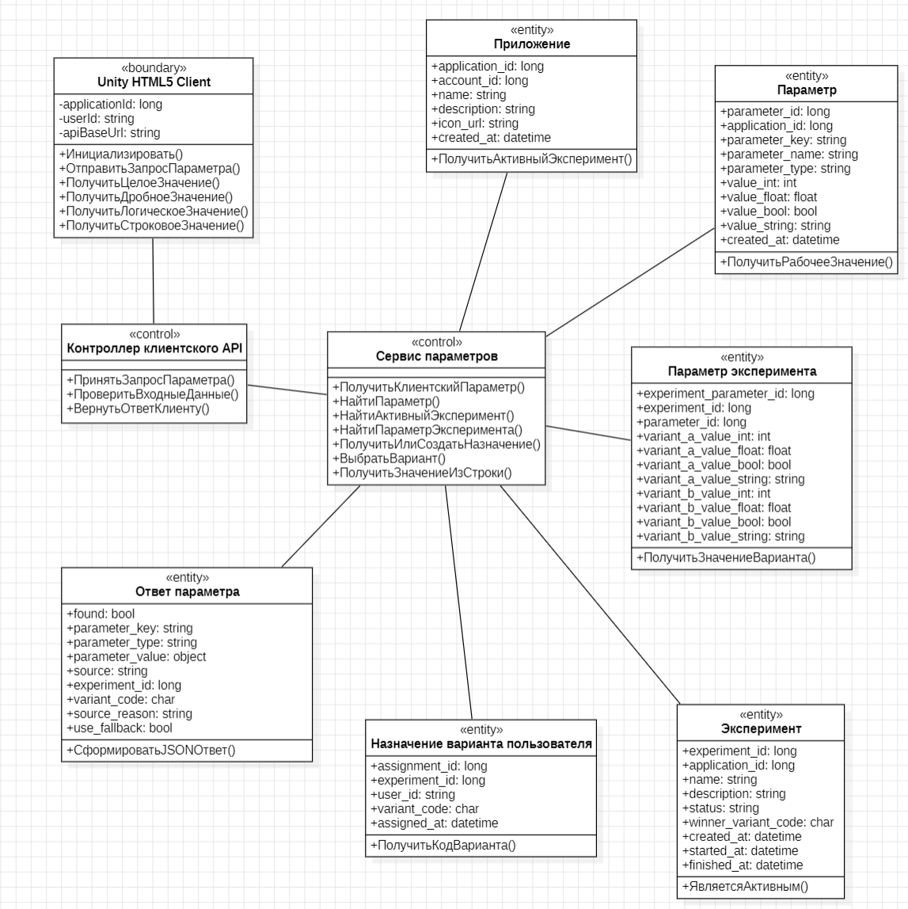
P
Параметрика
UML диаграмма классов
Клиент, контроллер, сервис параметров и сущности предметной области
P
Параметрика
12

Slide 14
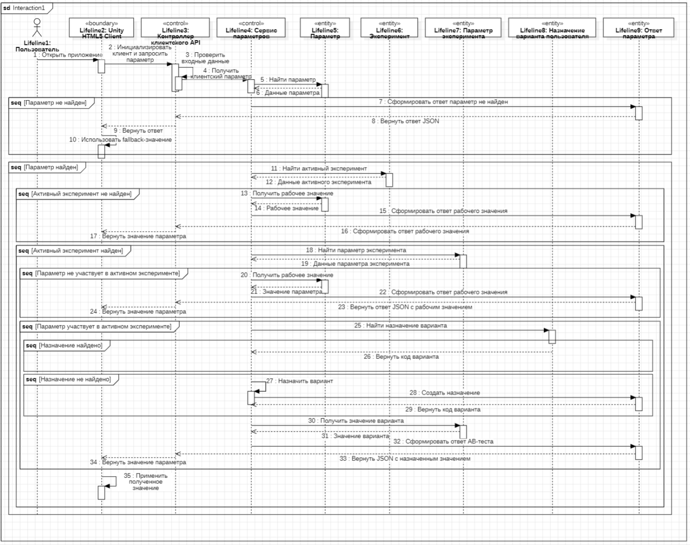
P
Параметрика
UML диаграмма последовательности
Сценарий получения параметра Unity HTML5‑клиентом
13

Slide 15
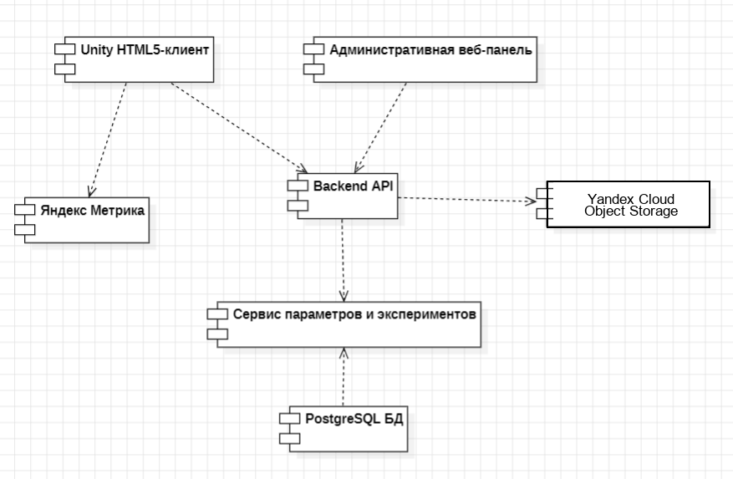
P
Параметрика
UML диаграмма компонентов
Админ‑панель, Unity‑клиент, Backend API, PostgreSQL и внешние сервисы
P
Параметрика
14

Slide 16
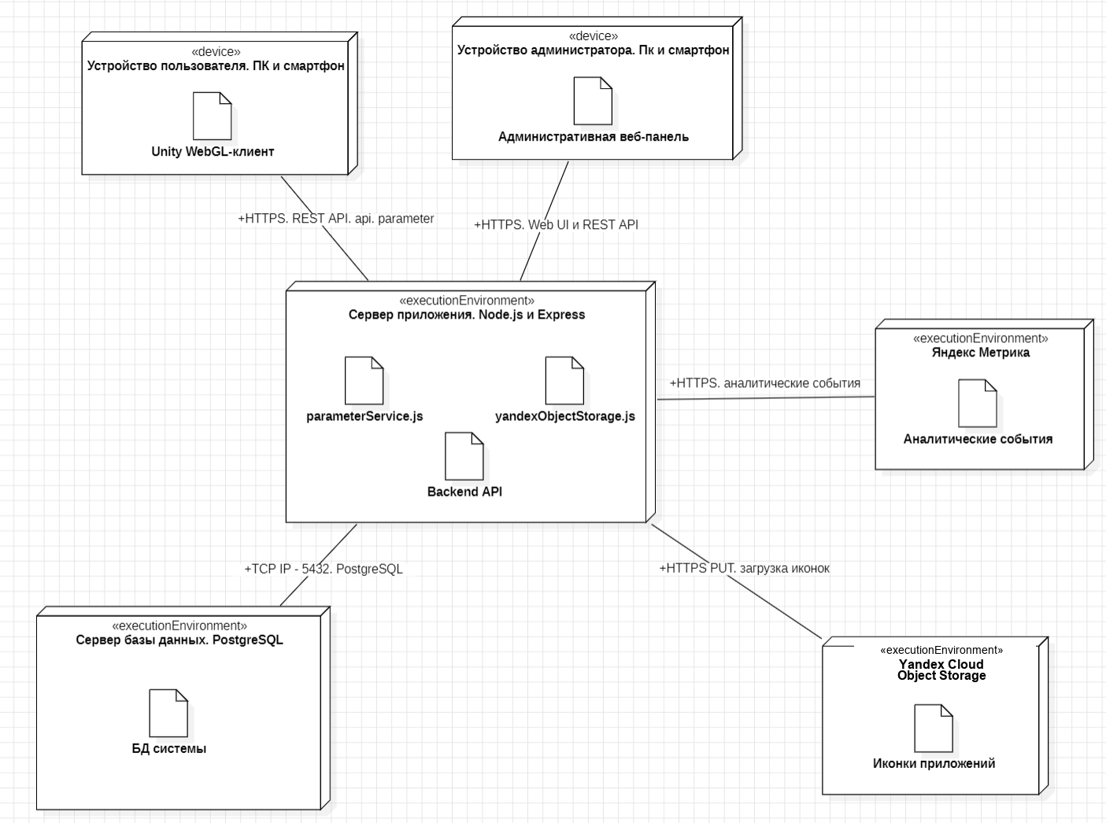
P
Параметрика
UML диаграмма развертывания
Физическое размещение компонентов и каналов обмена
P
Параметрика
15

Slide 17
P
Параметрика
Unity: инициализация плагина
Клиент ждёт готовность SDK, получает user_id и запускает сервис параметров
Как происходит инициализация?
C#
Загрузка
WebGL
WaitForMirraSdk(StartAfterMirraSdkReady);
parameterService.Initialize(
ResolveApiBaseUrl(),
applicationId,
userId
);
ЗапроситьЗначенияПараметров()
Клиент не обращается к БД напрямую. Он получает стабильный идентификатор пользователя и передаёт его в backend API для закрепления варианта A/B‑теста.
Ожидание
Mirra SDK
Получение
user_id
Инициализация
сервиса
P
Параметрика
16

Slide 18
P
Параметрика
Unity: получение параметра и fallback
Если сервер не вернул значение, клиент использует локальное значение по умолчанию
Зачем fallback значение?
C#
parameterService.GetFloat("item_2_price", 0.5f, value =>
{
SetItemPrice(value);
});
В случае ошибки, написания неправильного ключа параметра или отсутствия id приложения в системе, устанавливается значение используемое по умолчанию
item_2_price
0.5f
строковый ключ параметра
fallback‑значение
P
Параметрика
17

Slide 19
P
Параметрика
JSON‑ответ API
Сервер возвращает источник значения и контекст эксперимента
Успешный ответ
Fallback‑ответ
C#
C#
{
"found": true,
"parameter_key": "item_2_price",
"parameter_type": "float",
"parameter_value": 0.33,
"source": "ab_test",
"experiment_id": 1,
"variant_code": "B",
"use_fallback": false
}
{
"found": false,
"parameter_key": "item_2_price",
"source_reason": "unknown_parameter_key",
"use_fallback": true
}
Эксперимент найден. Вариант B, равный 0.33
Значение не найдено. Fallback-значение
P
Параметрика
18

Slide 20
P
Параметрика
Отправка в Яндекс Метрику
Клиент передаёт событие с параметром и вариантом эксперимента
C#
Параметр
применён
Событие
отправлено
Варианты
сравниваются
в Метрике
TrackGoal("experiment_exposure",
new Dictionary<string, object>
{
["parameter_key"] = context.ParameterKey,
["variant_code"] = context.VariantCode,
["experiment_id"] = context.ExperimentId
});
В базе хранятся настройки и назначения, а поведение пользователей анализируется во внешней аналитике.
P
Параметрика
19

Slide 21
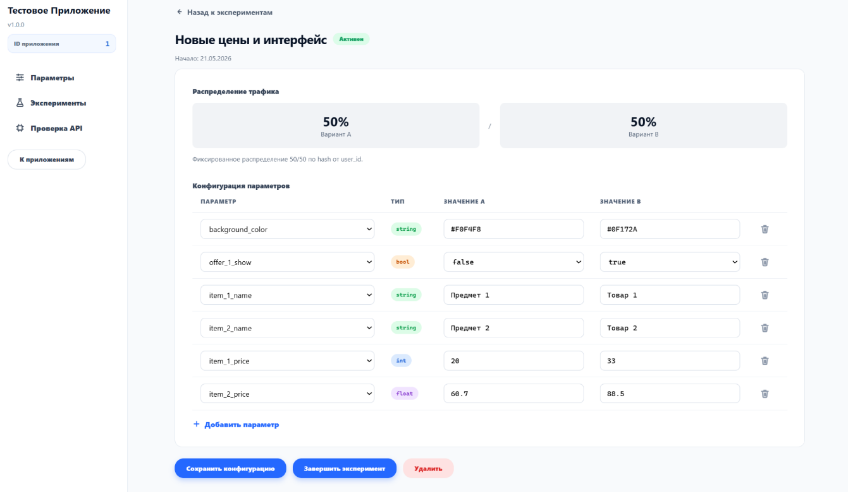
P
Параметрика
Настройка эксперимента
Изменения в эксперименте
Варианты A и B получают разные значения параметров при распределении 50/50
значения A
значения B
P
Параметрика
20

Slide 22
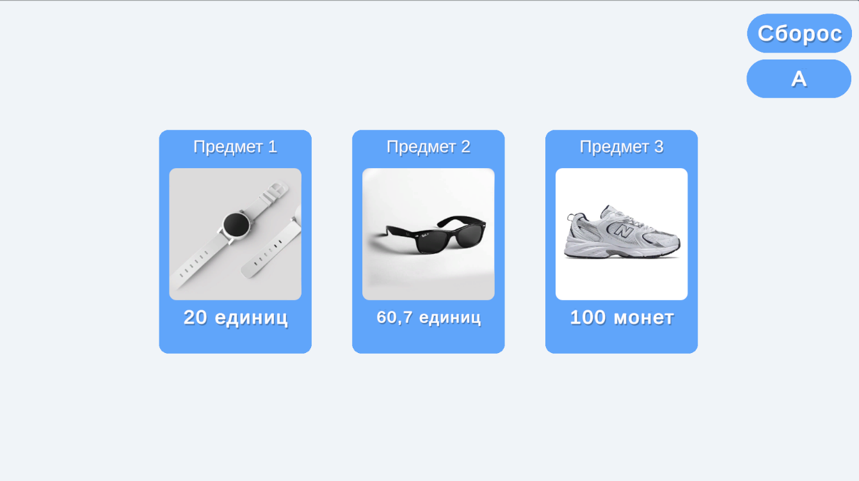
P
Параметрика
Пользователь: вариант A
Тот же билд, параметры варианта A
P
Параметрика
21

Slide 23
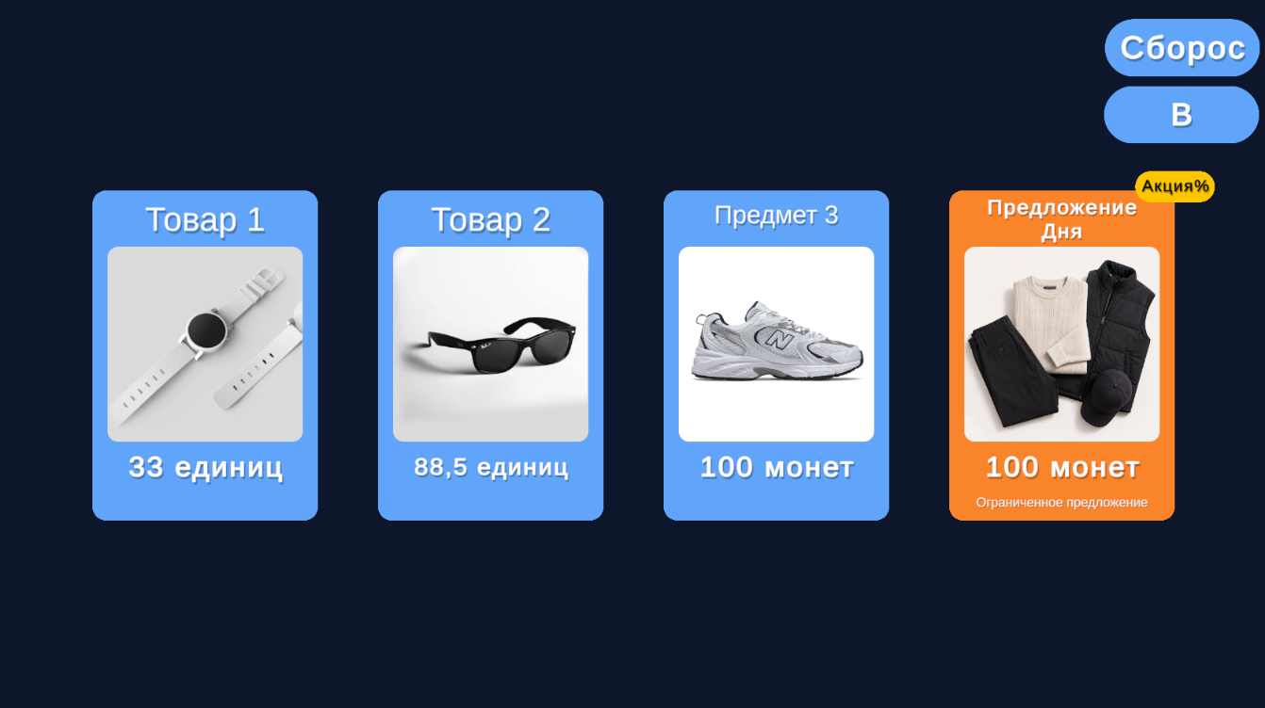
P
Параметрика
Пользователь: вариант B
Тот же билд, параметры варианта B
P
Параметрика
22

Slide 24
P
Параметрика
Экономика: трудозатраты
Сравнение базового и проектного вариантов
−48,6%
снижение повторяющихся
трудозатрат
Индекс производительности
1,94
одна проверка
48 проверок в год
7,0 ч → 3,6 ч
336 ч → 172,8 ч
было
стало
P
Параметрика
23

Slide 25
P
Параметрика
Экономика: денежный эффект и окупаемость
Финансовая панель KPI проекта
122 400 ₽
33 900 ₽
88 500 ₽
экономия трудозатрат
эксплуатационные затраты
годовой эффект
116 475 ₽
1,32 года
103 611 ₽
1,89
55,9%
вложения
окупаемость
NPV
PI
IRR
Дополнительно: базовый вариант — 252 000 ₽/год, проектный вариант — 129 600 ₽/год
P
Параметрика
24

Slide 26
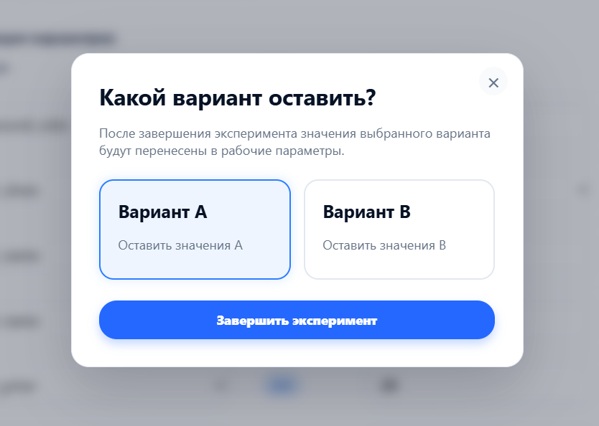
P
Параметрика
Заключение
Система разработана
созданы админ‑панель, backend API, PostgreSQL‑модель и Unity C#‑модуль.
A/B‑тесты без повторной публикации
параметры выдаются сервером, а клиент использует fallback при ошибках.
Проект экономически обоснован
трудозатраты снижаются на 48,6%, простой срок окупаемости — 1,32 года.
Спасибо за внимание!
P
Параметрика
25

